Slide 1
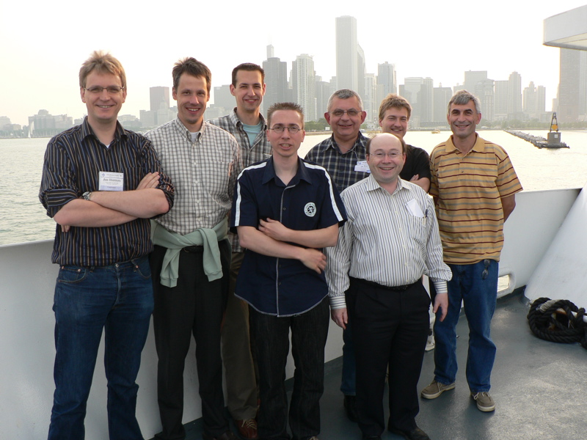
Who is Jan’s most faithful servant (has published most with Jan)?
Top 3:
  Jan Van den Bussche (22)
  Dirk Van Gucht (19)
  Marc Gyssens (13)
1
2
3
Notes:
Deze foto is genomen op een cruise boot op Lake Michigan, Chicago op de achtergrond, dit was SIGMOD/PODS 2006.

Slide 2
Which co-authors of Jan have worked with the most co-authors of Jan?
Top 3:
  Jan Van den Bussche (18)
  Jan Hidders (15)
  Marc Gyssens (14)
2
1
3

Slide 3
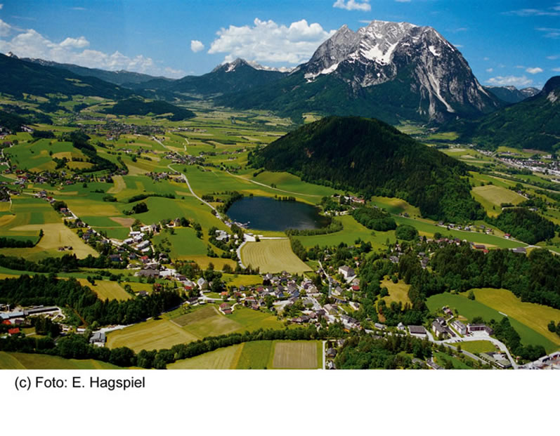
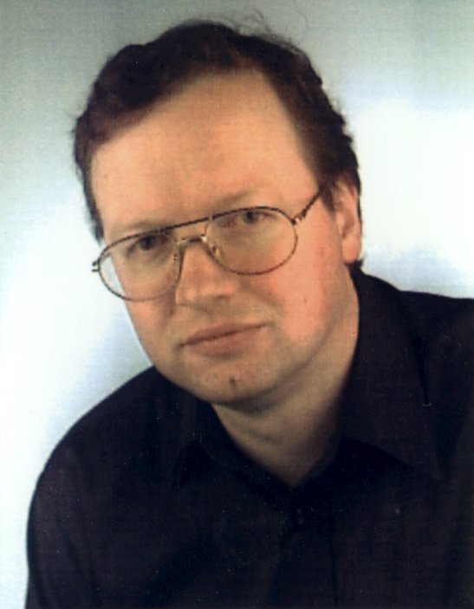
What is Jan’s favourite conference (where he has published the most)?
Top 3:
  PODS (9)
  ICDT (4)
  Aigen workshops 1989, 1990, 1991 (4)
Andreas Heuer,
Aigen organiser
Notes:
PODS en ICDT zijn uiteraard geen verrassing, maar Aigen is een leuke herinnering aan drie intieme workshops georganiseerd in een klein dorpje in Oostenrijk door Andreas Heuer. Jan heeft aan alle drie meegedaan (samen met Jan Van den Bussche) en is er later ook nog zelf teruggegaan op vakantie om er te gaan fietsen in de valleien. Werken is voor Jan (voor zover mogelijk) altijd ook een beetje feesten, amuseren, vakantie zelfs.

Slide 4
What is Jan’s favourite scientific journal (where he has published the most)?
Top 3:
  Information Processing Letters
  Journal of Computer and System Sciences
  SIAM Journal on Computing

Slide 5
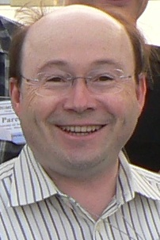
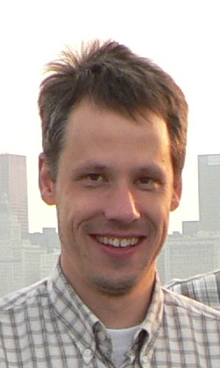
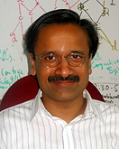
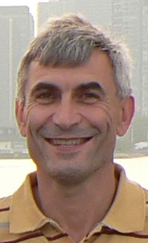
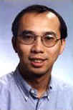
Which pair of co-authors of Jan are the best buddies (have published the most together)?
Top 3:
  Marc Gyssens – Dirk Van Gucht (32)
  Jan Van den Bussche – Dirk Van Gucht (23)
  Laks Lakshmanan – Raymond Ng (17)
1
2
3

Slide 6
Growth of the
Jan Paredaens community

Slide 7
How productive was the
Jan Paredaens community each year?
Average number of publications per head

